Slide 1
الرخويات والديدان الحلقية والمفصليات وشوكيات الجلد

Slide 3
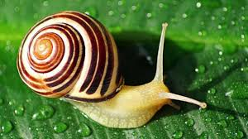
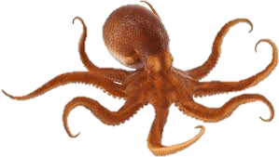
الرخويات

Slide 4
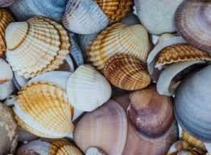
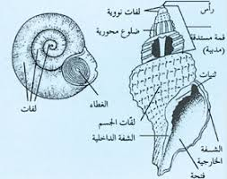

Slide 5
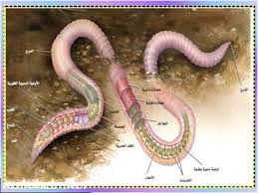
الديدان الحلقية

Slide 6
تجدنا في جوجل

Slide 7
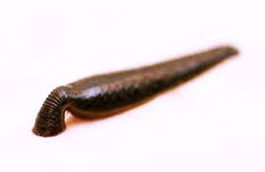

Slide 9
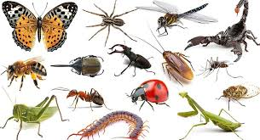
المفصليات

Slide 10
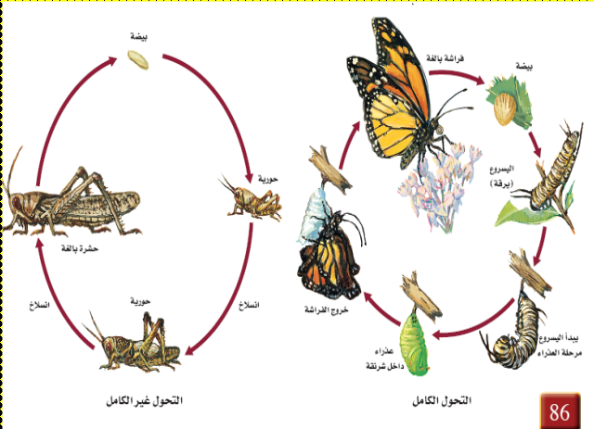
الحشرات

Slide 12
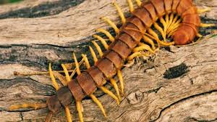

Slide 13
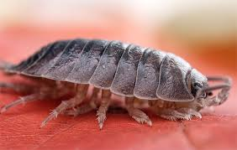
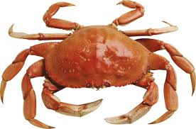

Slide 14
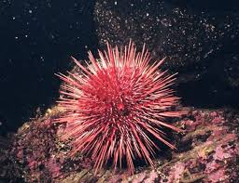
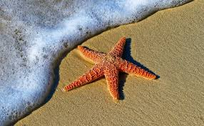
شوكيات الجلد

Slide 15
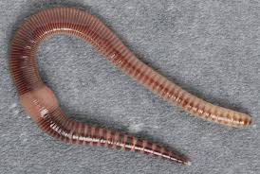
الخلاصة

Slide 16
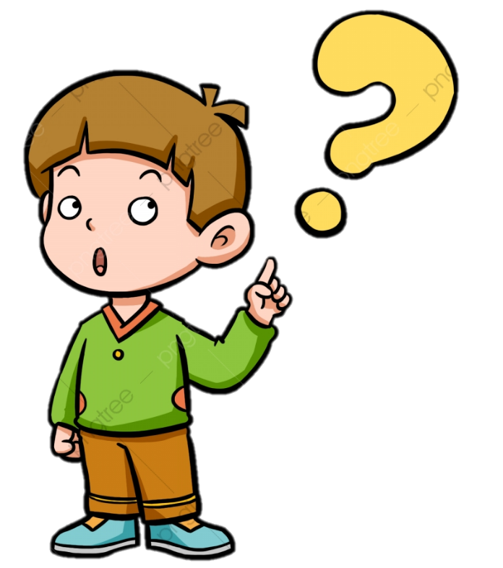
اختبر نفسي
2
اشرح وظيفة الخياشيم
عدد مزايا و مضار وجود هيكل خارجي لأي مخلوق حي
1
تقوم الخياشيم بتبادل غاز ثاني أكسيد الكربون و الاكسجين في الماء
مزايا :الهيكل الخارجي يوفر الحماية و الدعم للجسم
مضار :وزن الهيكل الخارجي ثقيل فلا يصلح للأجسام الضخمة

